Slide 1

♬
+
Presentation
유사 음원 찾기
권라영, 유현준

Slide 2
♬
유사 음원 찾기
목차
+
목차
01
02
03
주제
데이터
특성 추출
04
05
06
유사도 측정
클러스터링
모델 테스트
Presentation
02 / 24

Slide 3

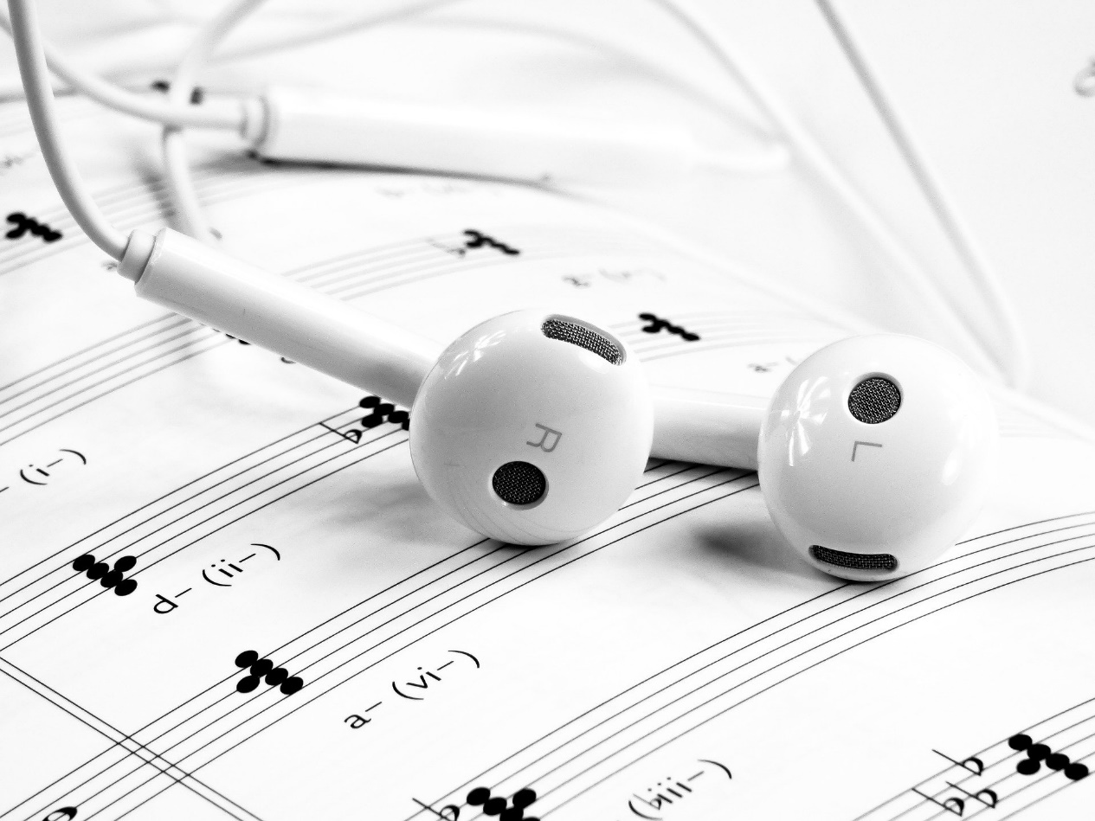
♬
유사 음원 찾기
소개
+
1. 프로젝트 소개
“이 음악, 어디서 들어본 것 같은데?”
Presentation
03 / 24

Slide 4
♬
유사 음원 찾기
소개
+
1. 프로젝트 소개
대중의 저작권 인식 개선
전 세계 음악 접근성 용이
표절/무단 샘플링 의혹 제기 증가
음원 창작자들의 권리를 보호하고 피해를 최소화할 수 있는 방안은 없을까?
Presentation
04 / 24

Slide 5
♬
유사 음원 찾기
소개
+
¬
1. 프로젝트 소개
음원 간의 유사도를 측정해 유사 음원을 찾는 모델 개발
음원 플랫폼
음원 창작자
표절 여부를 사전에 판단해 법적인 리스크를 최소화
음원 발표 전 비슷한 음원이 존재하는지 확인 가능
Presentation
05 / 24

Slide 6
♬
유사 음원 찾기
데이터
+
2. 데이터
사이디라이트에서 제공받은 아마추어 작곡가 제작 음원 2322곡
음원 사이트에서 다운받은 14곡
- 표절로 판결되거나 표절 의혹이 제기된 곡, 샘플링, 리메이크곡과 그 원곡 7쌍
- 두 곡 사이의 유사성이 널리 인정받은 예로 판단해 모델 성능 평가에 사용
매 20초마다 30초 분량을 잘라내는 방식으로 가공
원곡 | 비교곡 | 구분
더더 - It’s you | MC몽 - 너에게 쓰는 편지 | 표절
와이낫 - 파랑새 | 씨엔블루 - 외톨이야 | 표절 의혹
요시마타 료 - Resolver | FTISLAND - 사랑앓이 | 표절 의혹
TLC - No Scrubs | Ed Sheeran - Shape of you | 샘플링
Harold Faltermeyer - Axel F | 싸이 - 챔피언 | 샘플링
A$ton Wyld - Next Level | 에스파 - Next Level | 리메이크
S.E.S. - Dreams Come True | 에스파 - Dreams Come True | 리메이크
Presentation
06 / 24

Slide 7
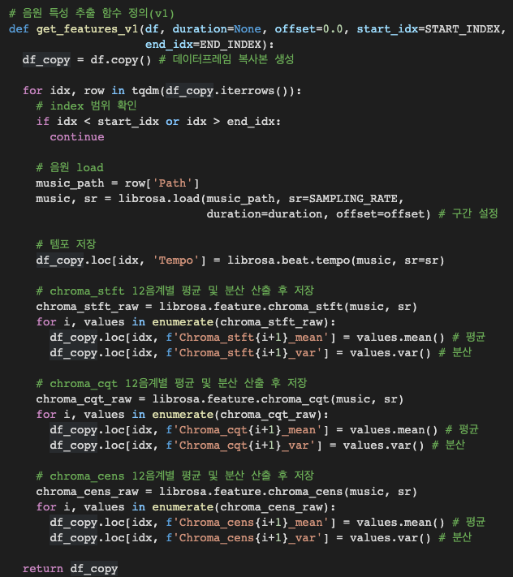
♬
유사 음원 찾기
특성 추출
+
3-1. 오디오 기반 특성 추출
1) 오디오 기반 특성 추출(1단계)
Tempo 특성 추출(1차원) => 리듬감 지표
- 곡의 빠르기로, 음원의 리듬감을 구성하는 지표로 활용
Chroma 기반 특성 추출(72차원) => 멜로디, 화음 지표
- 12음계로 음악의 화성적 특징을 나타내는 지표로, 각 반음들의 에너지 정보를
12차원의 벡터값으로 표현
- STFT, CQT, CENS 각각의 평균과 분산을 특성으로 추출(각 12차원 * 2 = 24차원)
Tempo(1차원) 추출
Chroma_STFT(24차원) 추출
73차원
Chroma_CQT(24차원) 추출
Chroma_CENS(24차원) 추출
Presentation
07 / 24

Slide 8
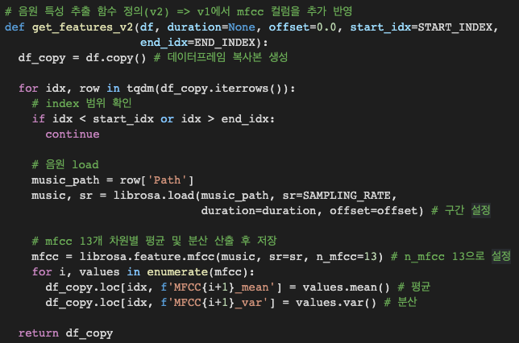
♬
유사 음원 찾기
특성 추출
+
3-1. 오디오 기반 특성 추출
2) 오디오 기반 특성 추출(2단계)
MFCC(Mel-Frequency Cepstral Coefficient) 특성 추출(26차원) => 소리의 고유한 특징 지표
- 음성데이터를 특정시간 단위로 쪼갠 뒤, 사람의 달팽이관 특성을 고려한 Mel-scale을 적용해 값을 표현
- 각 음원에 대해 MFCC를 13차원으로 추출한 뒤, 각각의 평균과 분산을 계산해 특성으로 활용(13차원 * 2 = 26차원)
※ 13차원 설정 근거 : 선행 연구 중 ‘음악 특징점간의 유사도 측정을 이용한 동일음원 인식 방법’(성보경·정명범·고일주, 2008)을 토대로 결정
기존 특성(73차원) 추출
99차원
MFCC(26차원) 추출
Presentation
08 / 24

Slide 9
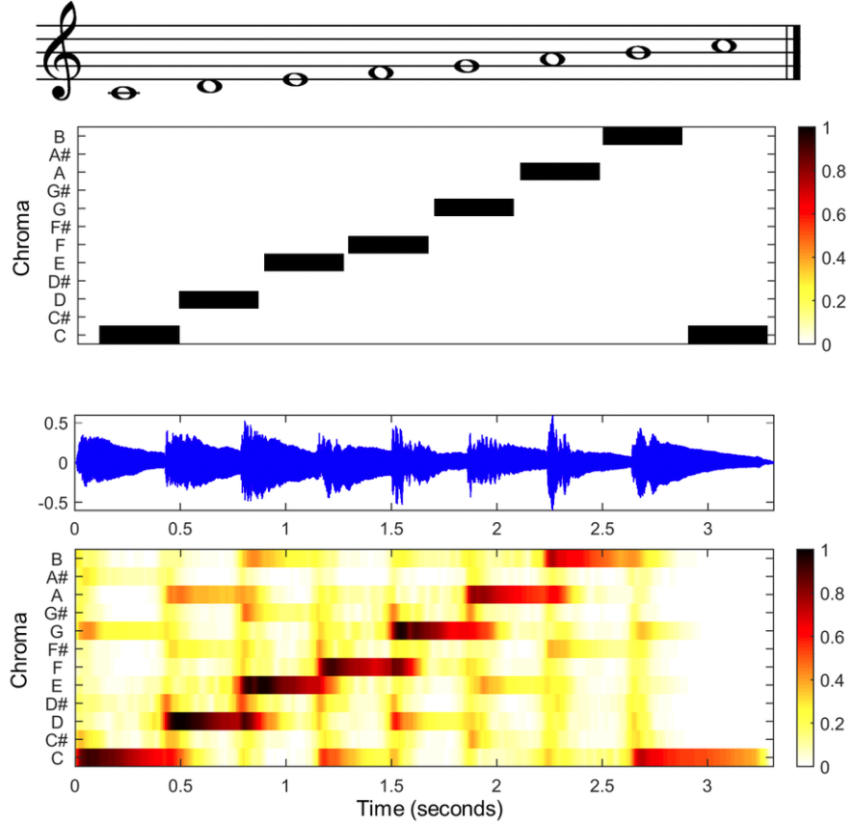
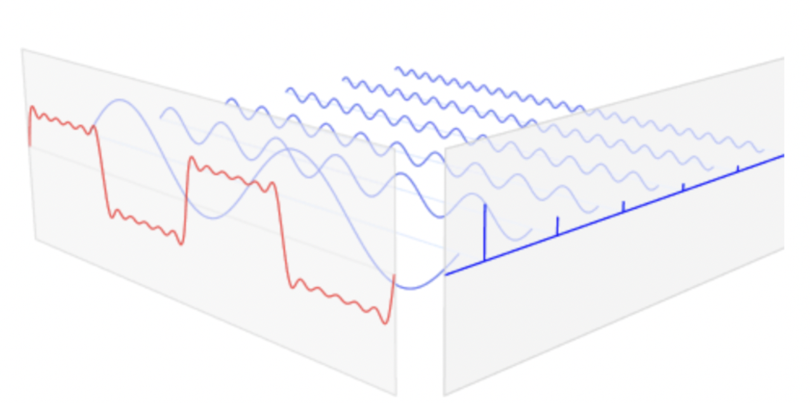
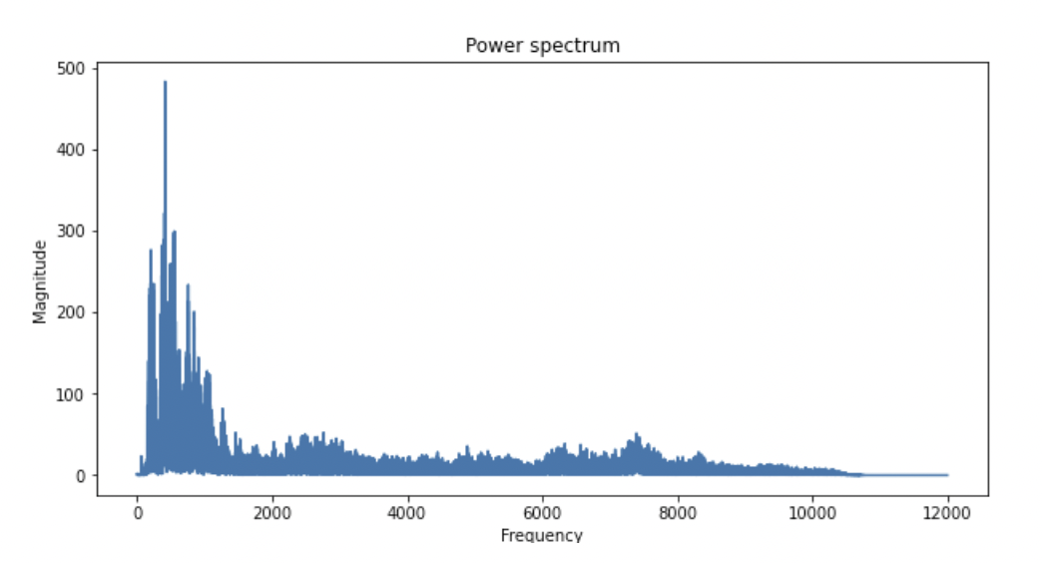
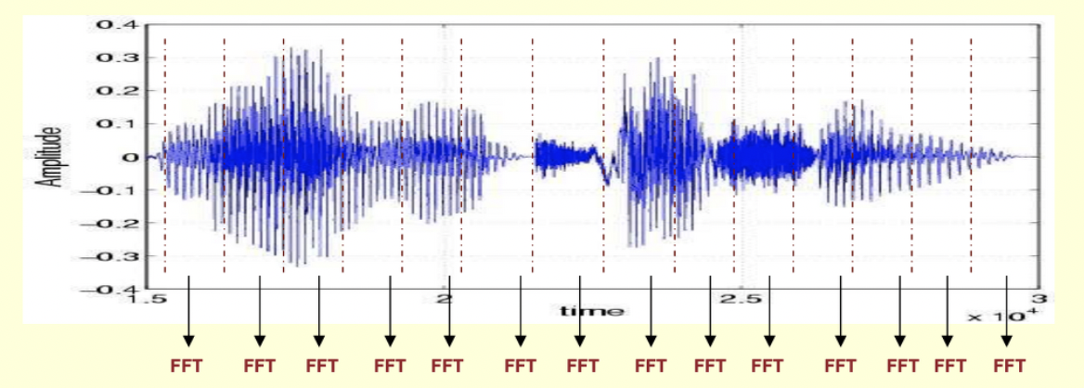
♬
유사 음원 찾기
특성 추출
+
3-1. 오디오 기반 특성 추출
참조) 오디오 특성 추출 관련 개념
Chroma
- 12 음계 : {C, C♯, D, D♯, E , F, F♯, G, G♯, A, A♯, B}
-
STFT(Short Time Fourier Transform)
- 시간에 대한 구간을 나눈 뒤, 나누어진 여러 구간의 데이터를
각각 푸리에 변환한 것
출처 : https://en.wikipedia.org/wiki/Fourier_transform
출처 : https://judy-son.tistory.com/6
출처 : https://en.wikipedia.org/wiki/Chroma_feature
출처 : https://xangmin.tistory.com/61
Presentation
09 / 24

Slide 10
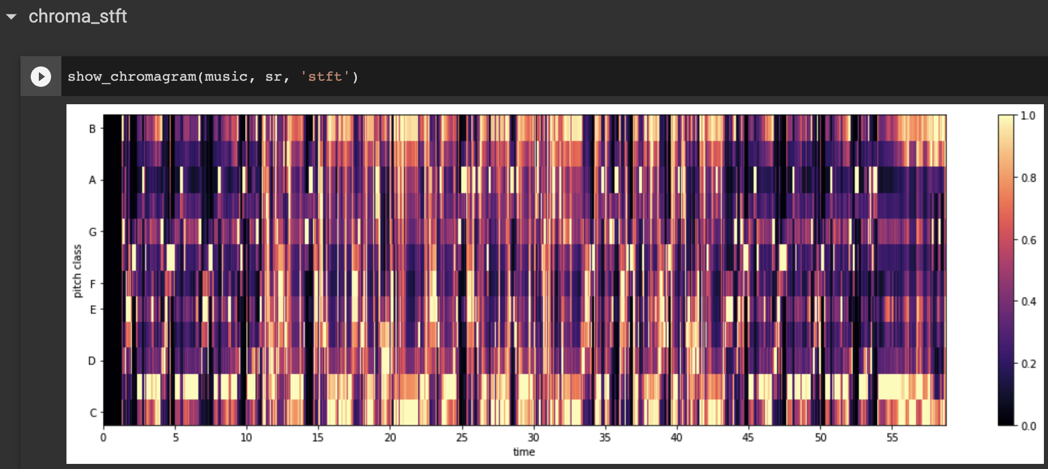
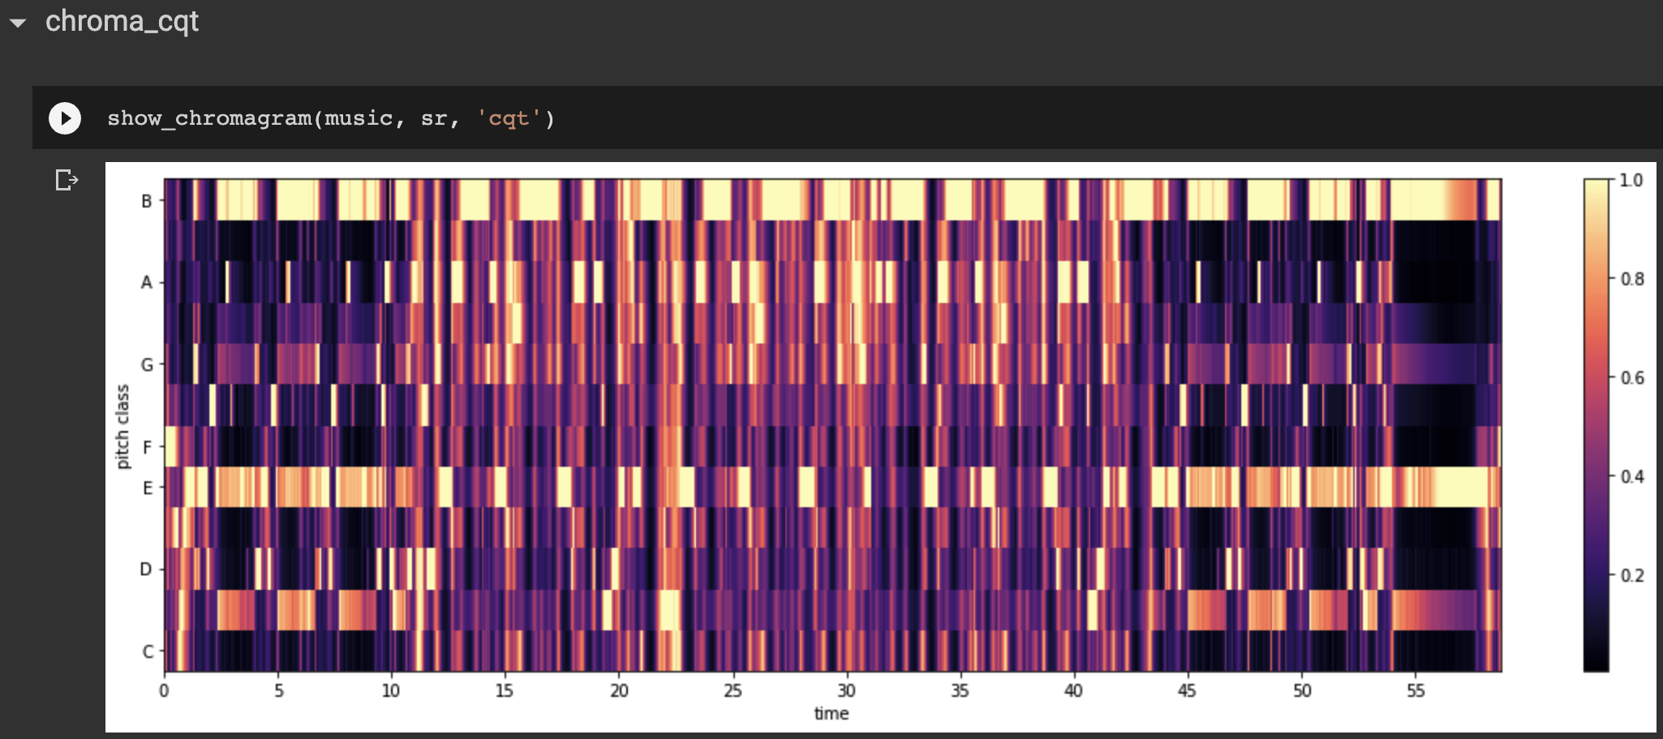
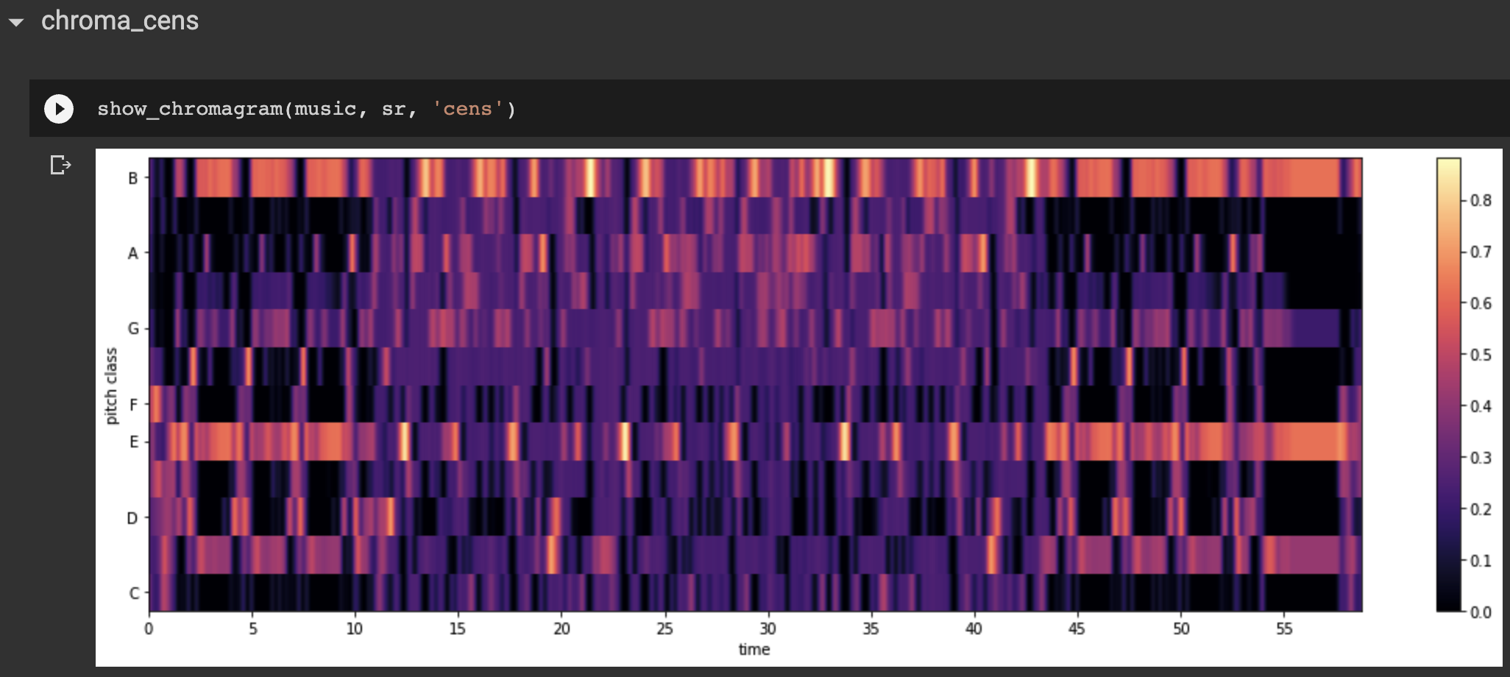
♬
유사 음원 찾기
특성 추출
+
3-1. 오디오 기반 특성 추출
참조) 동일한 음원에 대한 Chroma_STFT, Chroma_CQT, Chroma_CENS 시각화 비교
※ CQT : Constant Q Transform
CENS : Chroma Energy Normalized Statistics
Presentation
10 / 24

Slide 11
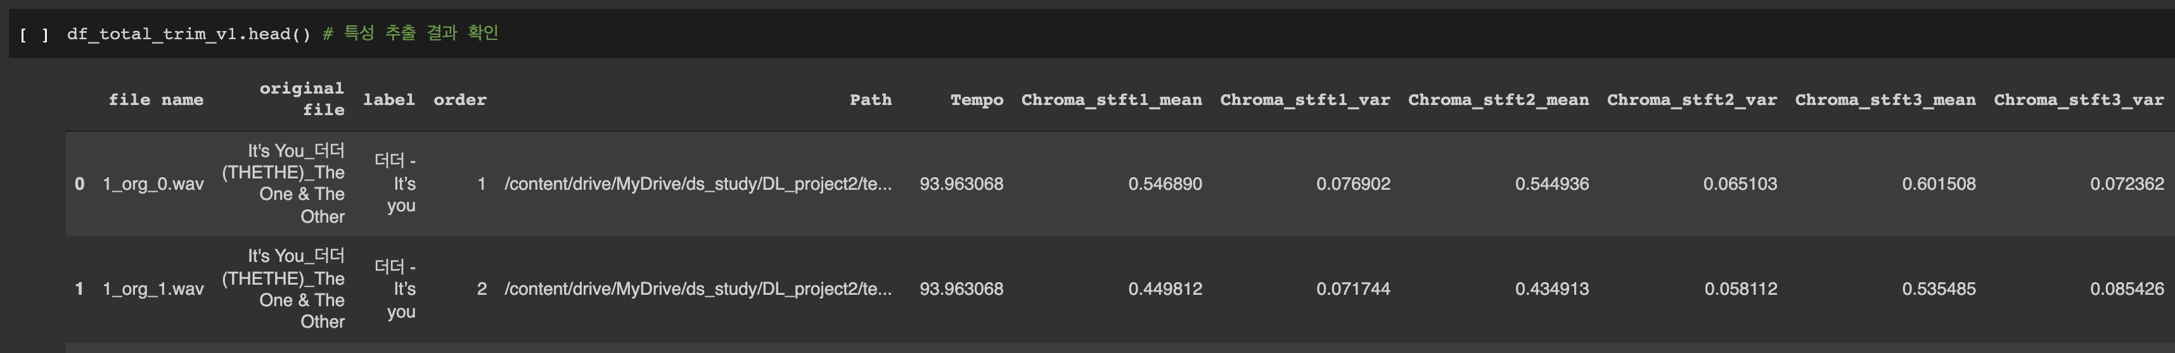
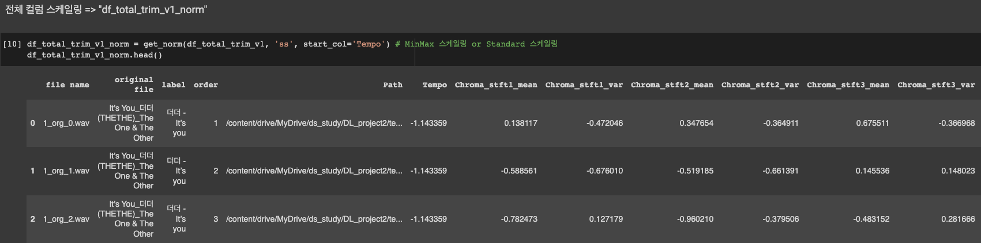
♬
유사 음원 찾기
특성 추출
+
3-1. 오디오 기반 특성 추출
3) 오디오 기반 특성 추출 결과
30초 분량으로 잘라낸 음원별로 멜로디, 리듬, 화음에 기반한 특성 99차원 추출
Presentation
11 / 24

Slide 12
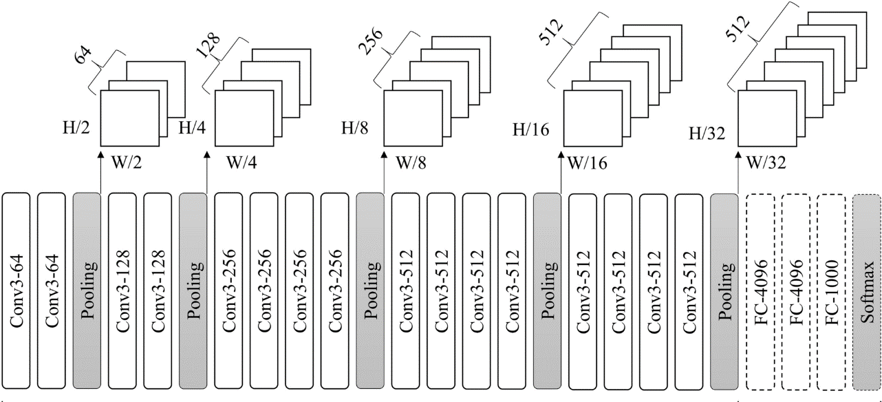
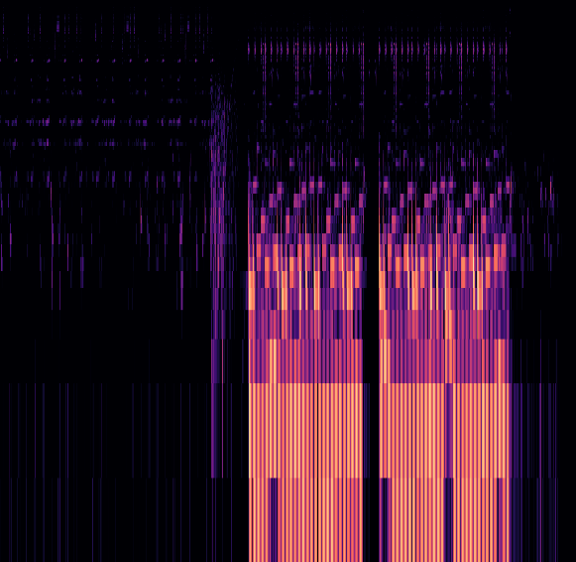
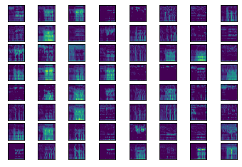
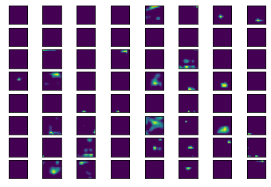
♬
유사 음원 찾기
특성 추출
+
3-2. 이미지 기반 특성 추출
출처: https://www.nature.com/articles/s41598-020-73287-7
1) VGG 기반 특성 추출
VGG19를 이용해 Mel-spectrogram의 특징 맵 추출
VGG19의 5개 블록 중 3번째 블록과 5번째 블록의 output 사용
3번째 블록에서는 56x56 크기의 256개 특징 맵,
5번째 블록에서는 14x14 크기의 512개 특징 맵 생성
Mel-spectrogram
Block3까지 통과한 feature map
Block5까지 통과한 feature map
Presentation
12 / 24

Slide 13
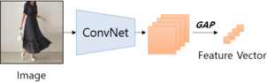
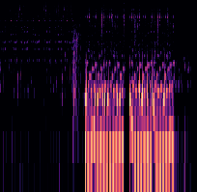
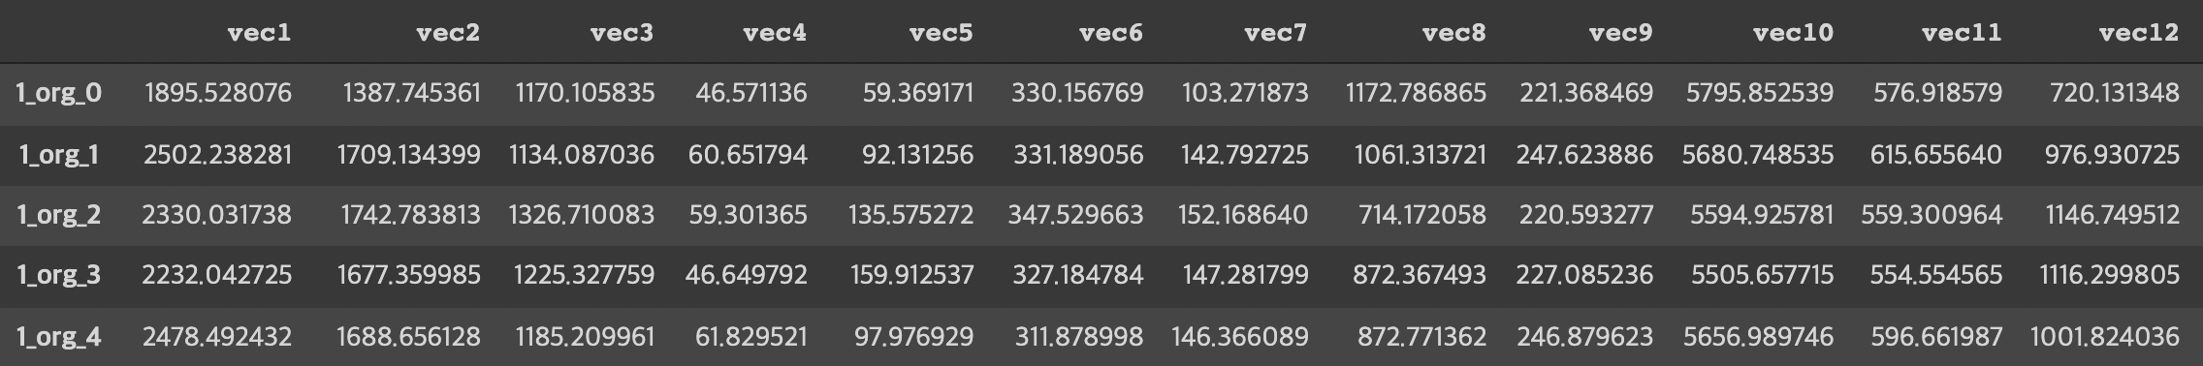
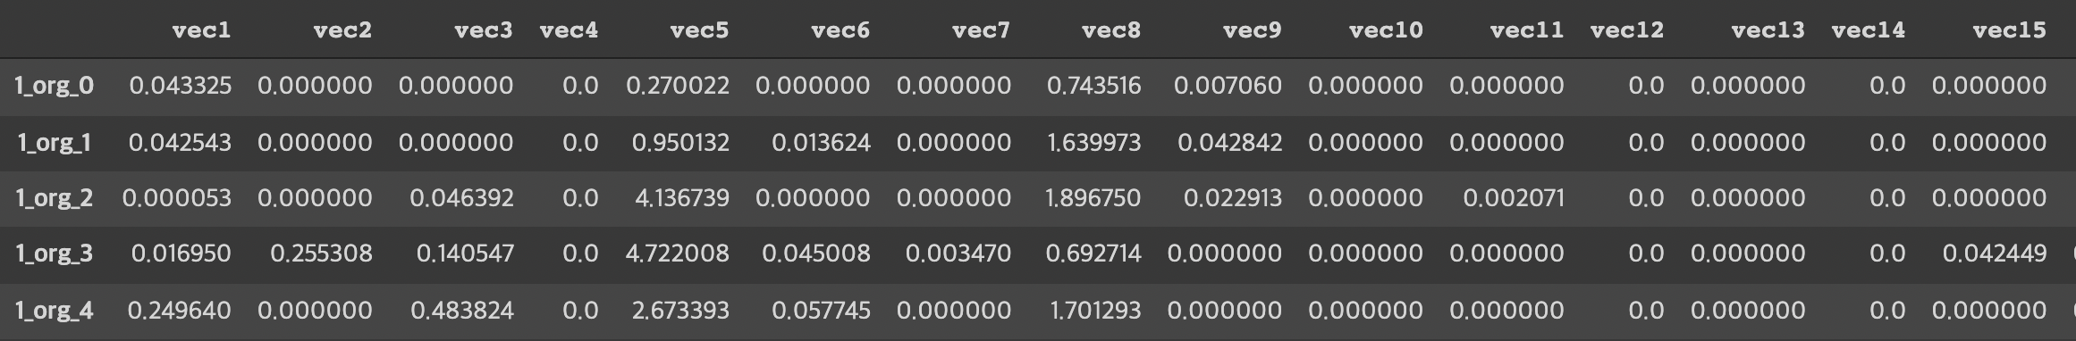
♬
유사 음원 찾기
특성 추출
+
3-2. 이미지 기반 특성 추출
1) VGG 기반 특성 추출
3번째 블록과 5번째 블록의 output을 GAP(Global Average Pooling)을 통해 특징 벡터로 변환
3번째 블록에서 1x1x256, 5번째 블록에서 1x1x512 모양의 벡터 추출
출처: https://www.comworld.co.kr/news/articleView.html?idxno=50015
▲ ︎3번째 블록 추출
◀ 5번째 블록 추출
Presentation
13 / 24

Slide 14
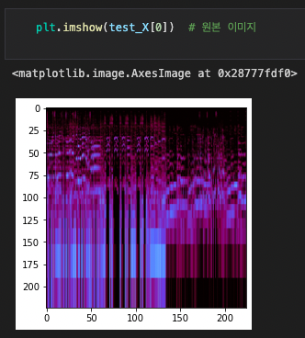
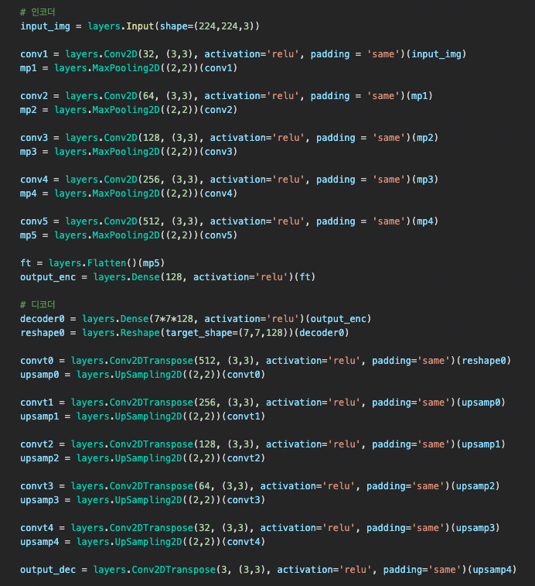

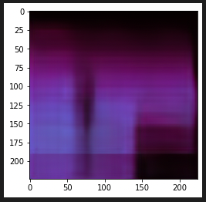
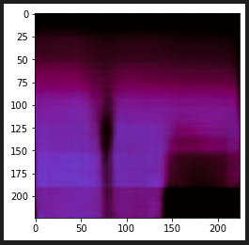
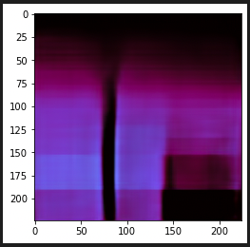
♬
유사 음원 찾기
특성 추출
+
3-2. 이미지 기반 특성 추출
2) AutoEncoder 기반 특성 추출
딥러닝 비지도 학습을 이용해
각 Mel-specrtogram에서 잠재벡터 추출
30초 분량 기준 약 6천개의 데이터로 학습
진행 후 모델 예측 결과 확인
학습된 Model의 Encoder부분만 분리한 뒤,
Encoder가 출력한 128차원의 잠재벡터를
각 음원의 특성으로 활용함
인
코
더
디
코
더
Presentation
14 / 24

Slide 15
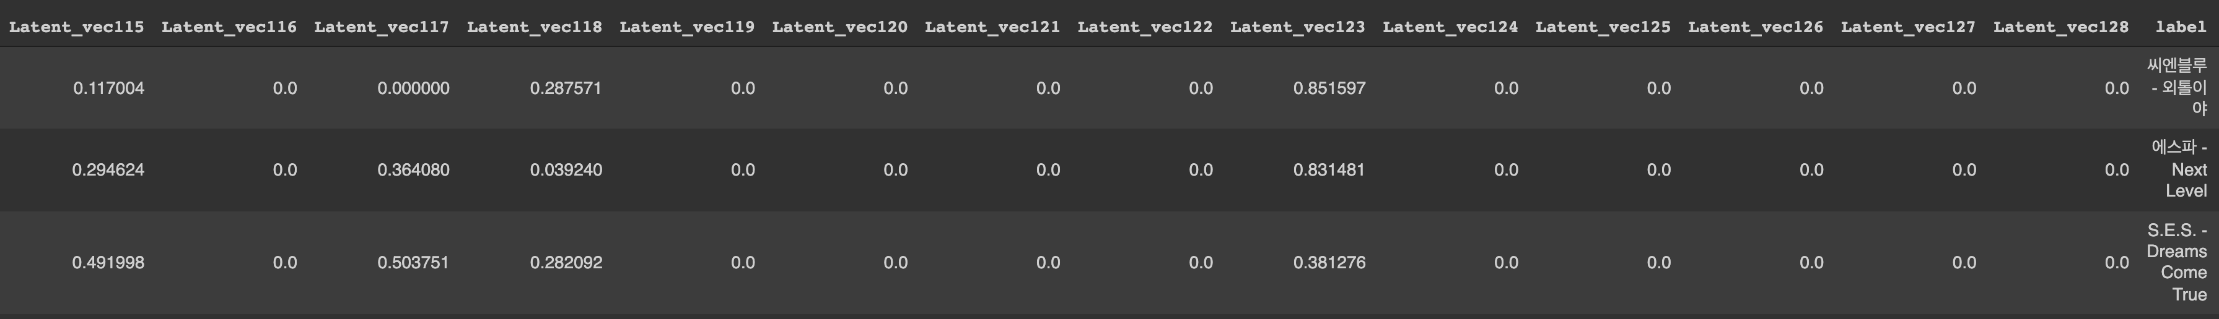
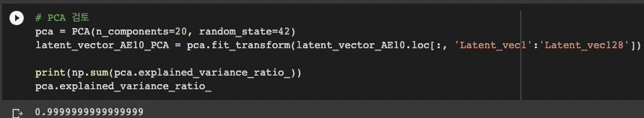
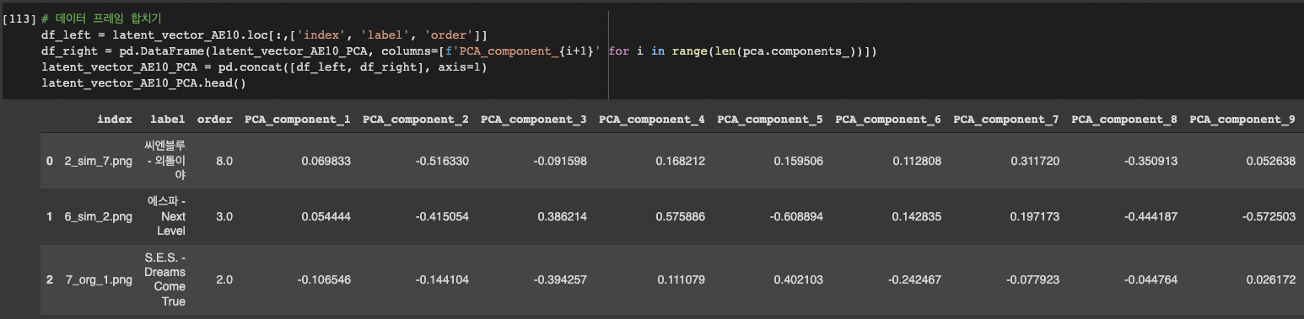
♬
유사 음원 찾기
특성 추출
+
3-2. 이미지 기반 특성 추출
2) AutoEncoder 기반 특성 추출
활용방안 1) 128차원 잠재벡터(Latent vector)를 그대로 활용
활용방안 2) 주성분분석(PCA)을 통해 20차원으로 차원을 축소한 뒤 활용
Presentation
15 / 24

Slide 16
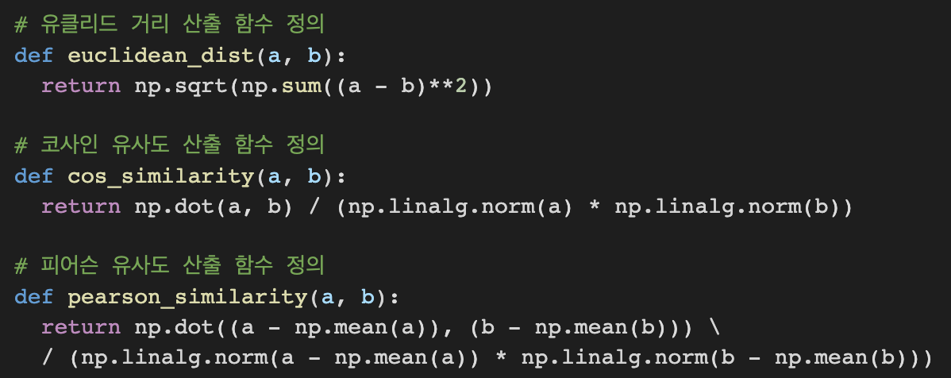
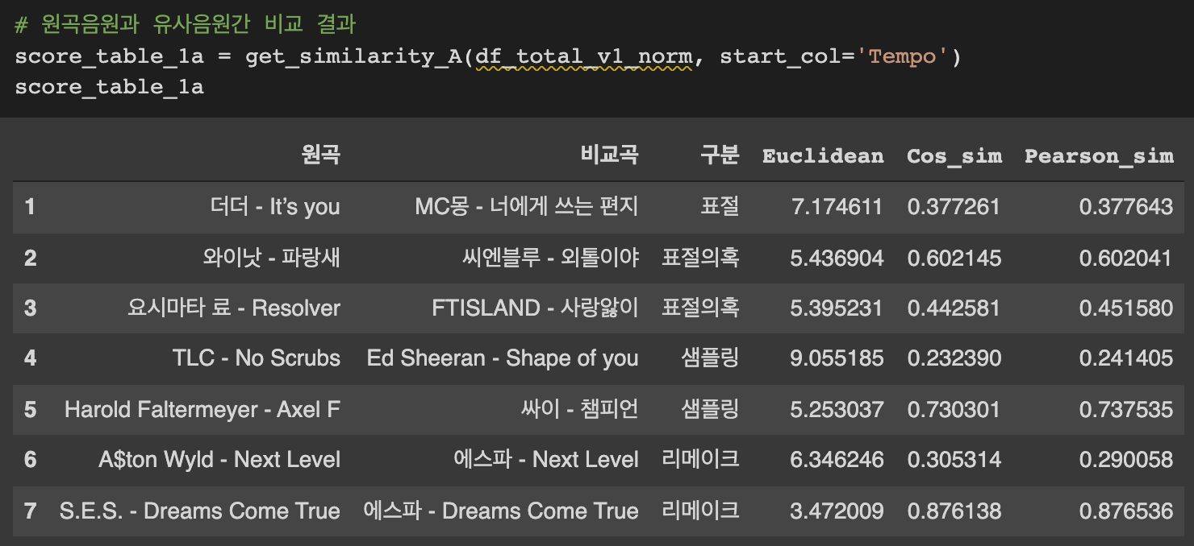
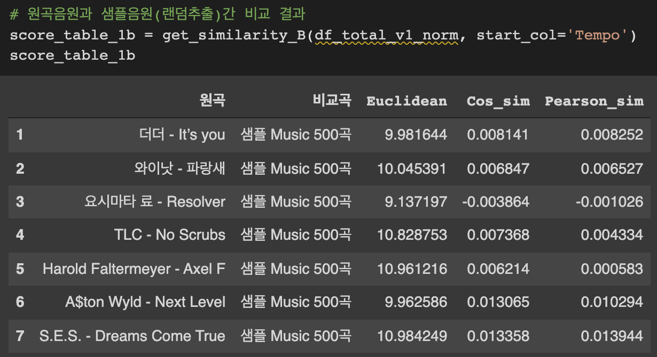
♬
유사 음원 찾기
유사도 측정
+
4. 유사도 측정
1) 유사도 측정 방법
각 벡터별 3가지 유사도 지표 산출
- 유클리드 거리(Euclidean Distance) : 두 벡터간의 직선 거리를 통해 유사도를 측정
- 코사인 유사도(Cosine Similarity) : 두 벡터가 이루는 각도를 통해 유사도를 측정
- 피어슨 유사도(Pearson Similarity) : 두 벡터간의 상관관계를 통해 유사도를 측정
(각 벡터의 평균으로 Normalization 후 코사인 유사도 산출)
Presentation
16 / 24

Slide 17
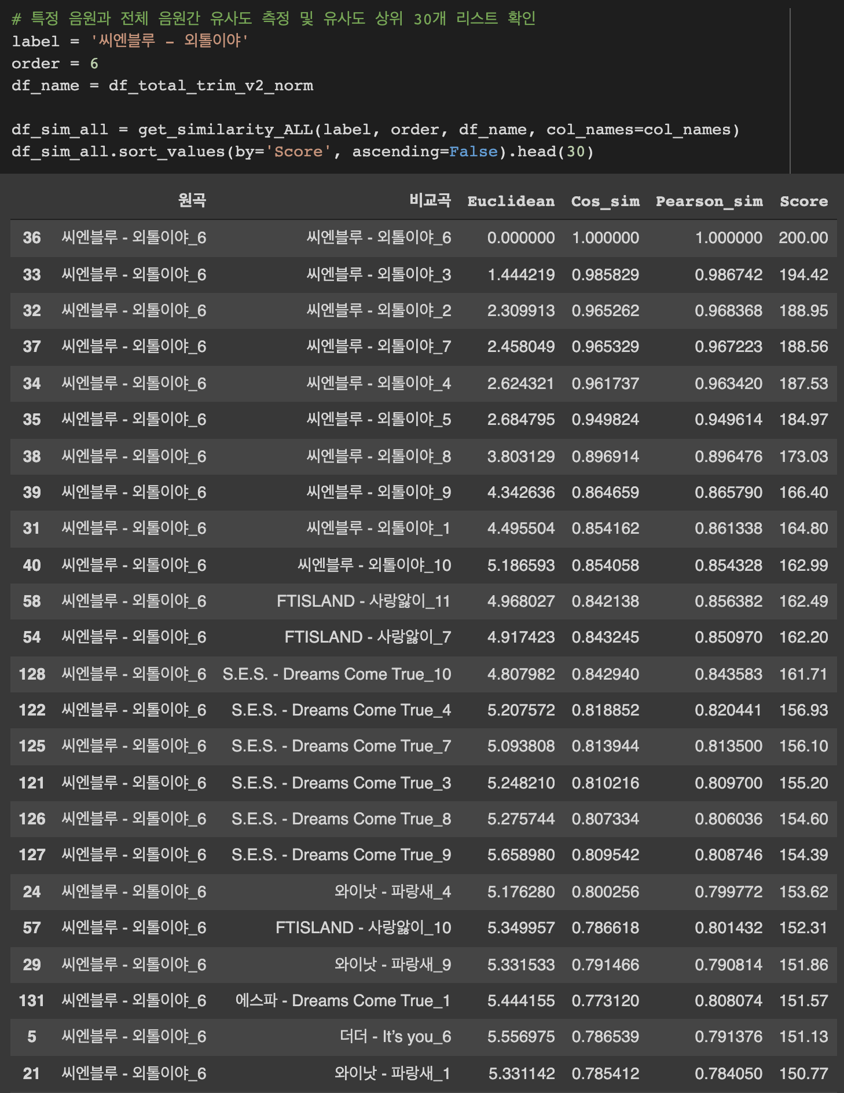
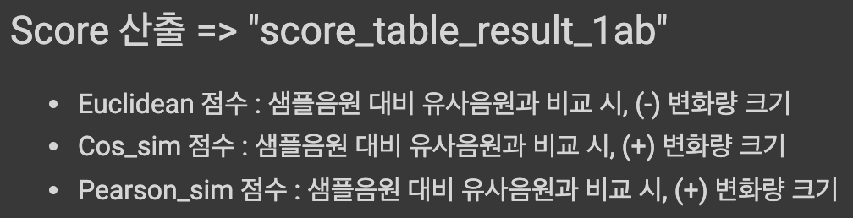
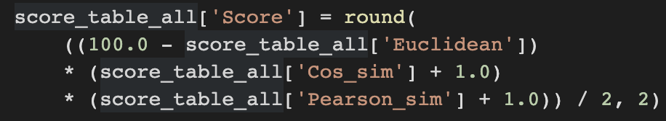
♬
유사 음원 찾기
유사도 측정
+
4. 유사도 측정
2) 유사도 Score 계산식 정의
1차 Score 계산식(음원 전체 길이 활용)
- 3가지 지표 기반, 샘플음원(평균) 대비 유사음원과의 유사도 변화량 크기 측정
2차 Score 계산식(30초 길이 음원 활용 – 구간 단위 측정)
- 3가지 지표 기반, 음원별 비교를 위한 200점 만점의 Score 산출
- 특정 음원의 특정 구간 입력 시 Score 산출 화면(오른쪽) 참조
Presentation
17 / 24

Slide 18
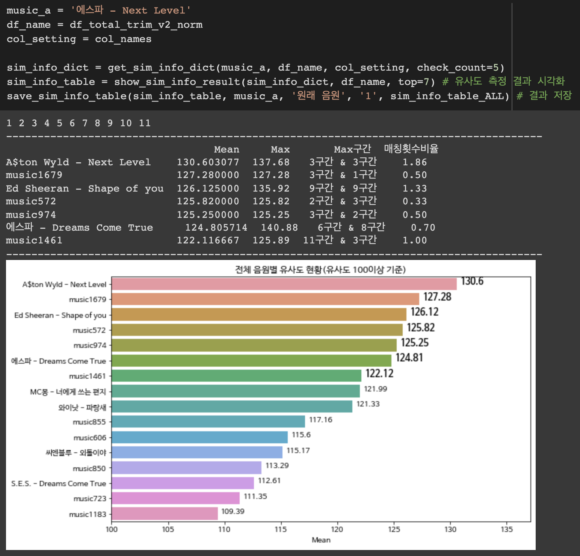
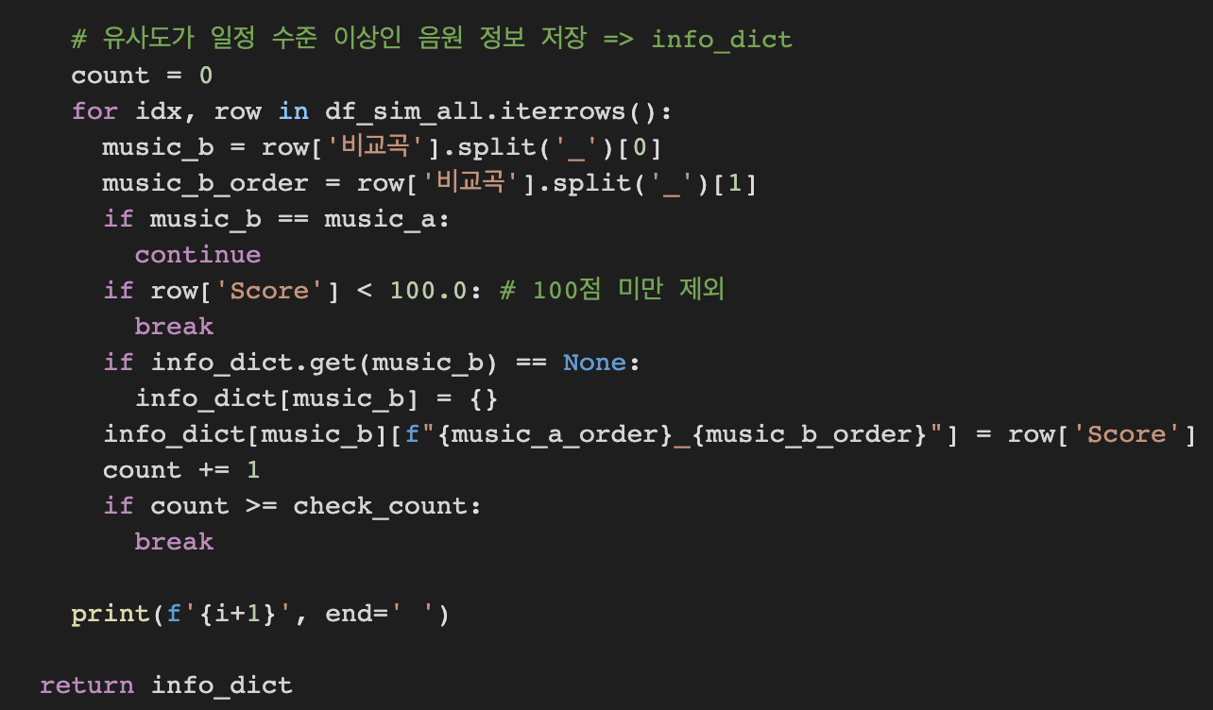
♬
유사 음원 찾기
유사도 측정
+
4. 유사도 측정
2) 유사도 Score 계산식 정의
최종 Score 산출 및 종합 결과 시각화
- 산출된 음원 구간별 Score를 바탕으로 유사도 상위 음원정보 추출 및
유사도 평균치, 구간 최대치, 최대치 구간 정보, 매칭횟수비율 정보 출력
유사도 평균치 산출 시 적용 기준
- 각 구간 유사도 Score 100점 미만 제외(200점 만점)
- 각 구간 유사도 Score 100점 이상 건 중 구간별 상위 5개까지만 반영
100점 미만 제외
상위 5개만 반영
Presentation
18 / 24

Slide 19
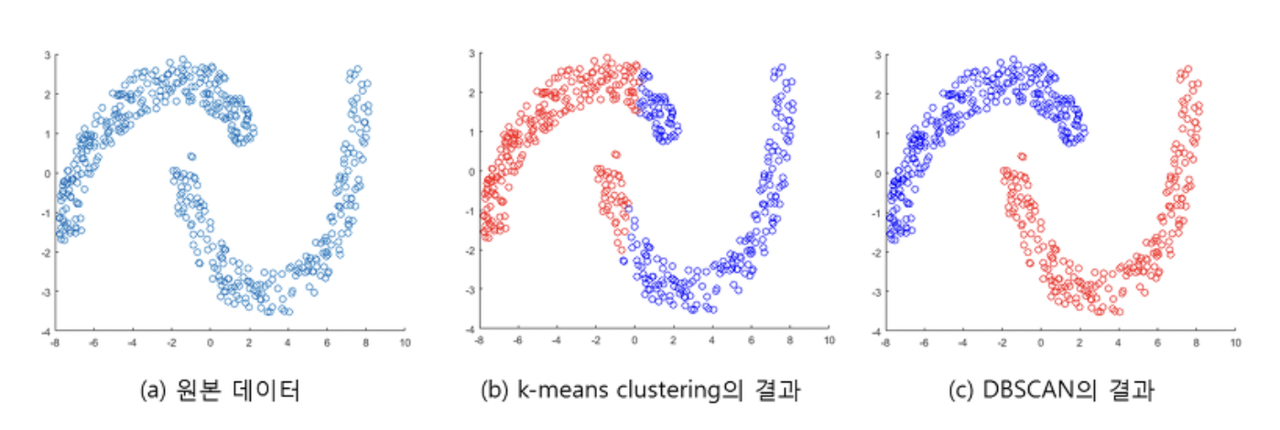
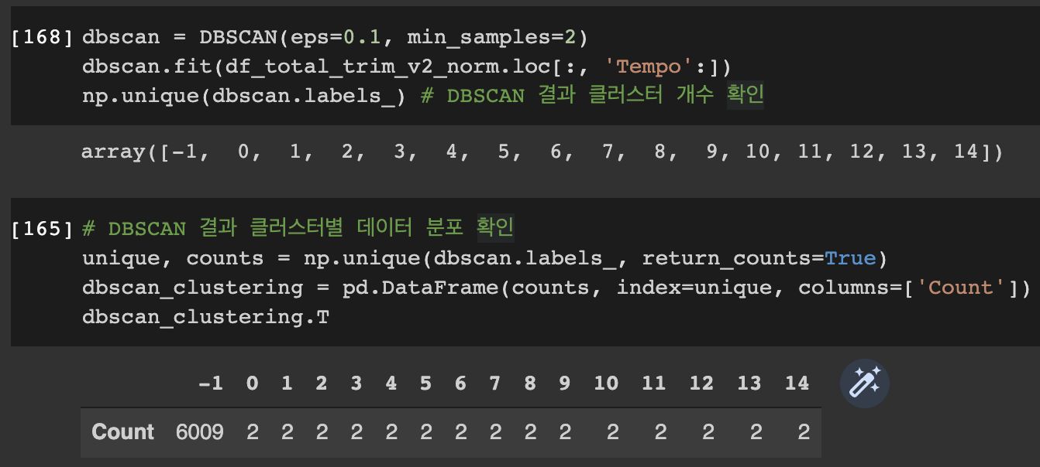
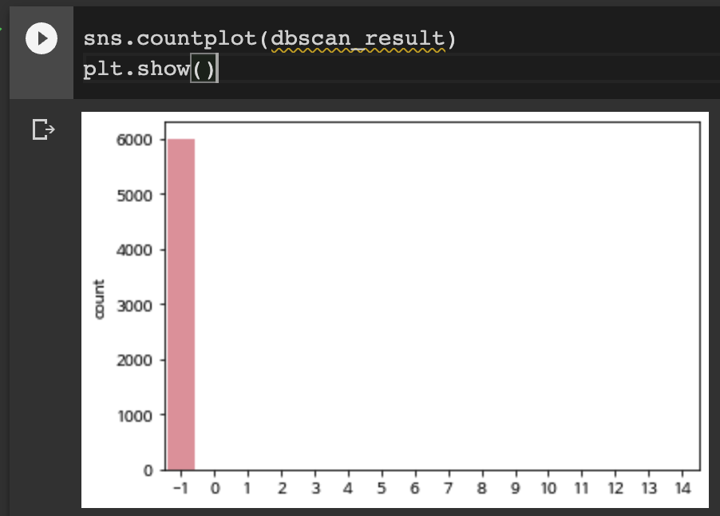
♬
유사 음원 찾기
클러스터링
+
5. 클러스터링
1) 밀도 기반 클러스터링 : DBSCAN
(참조) 중심 기반 클러스터링(K-Means) vs. 밀도 기반 클러스터링(DBSCAN)
- 중심 기반(Center-based) : 동일한 클래스에 속하는 데이터는 특정 중심점을
기준으로 분포할 것이라는 가정에 기반
- 밀도 기반(Density-based) : 동일한 클래스에 속하는 데이터는 서로 근접하게
분포할 것이라는 가정에 기반
DBSCAN의 주요 특징
- K-Means와 달리 클러스터수를 지정할 필요가 없고, 알고리즘이 자동으로 클러스터의 수를 찾음
- 원모양이 아닌 불특정한 모양의 클러스터도 찾을 수 있으며, 이상치에 의한 성능 하락 현상을 완화
출처 : https://untitledtblog.tistory.com/146
DBSCAN 클러스터링 결과 확인 및 시각화
“클러스터별
매우 불균형한
분포를 보임”
Presentation
19 / 24

Slide 20
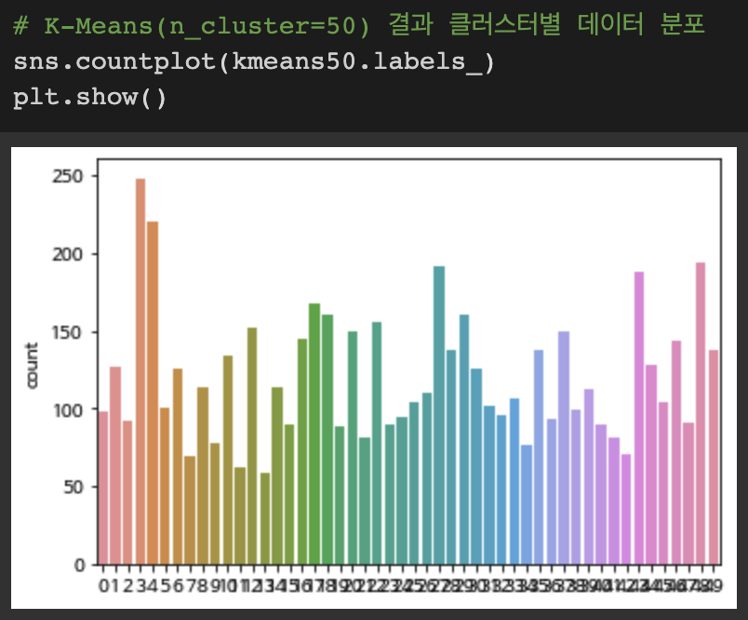
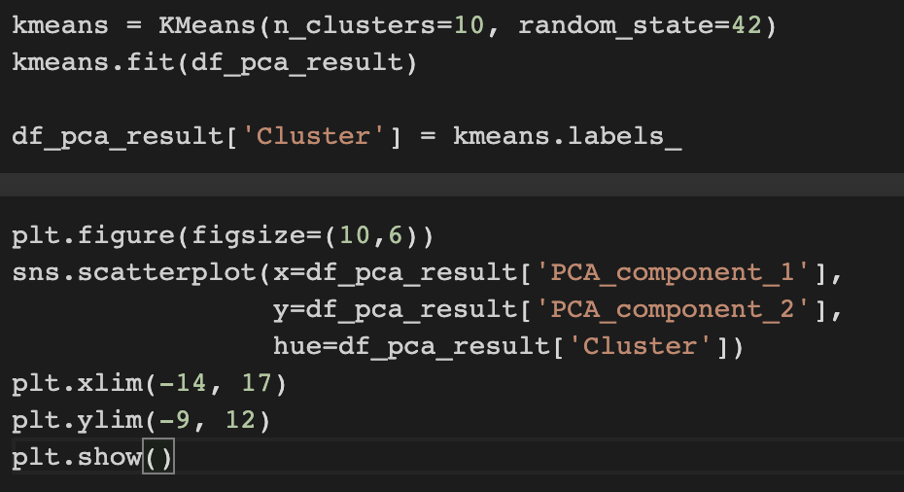
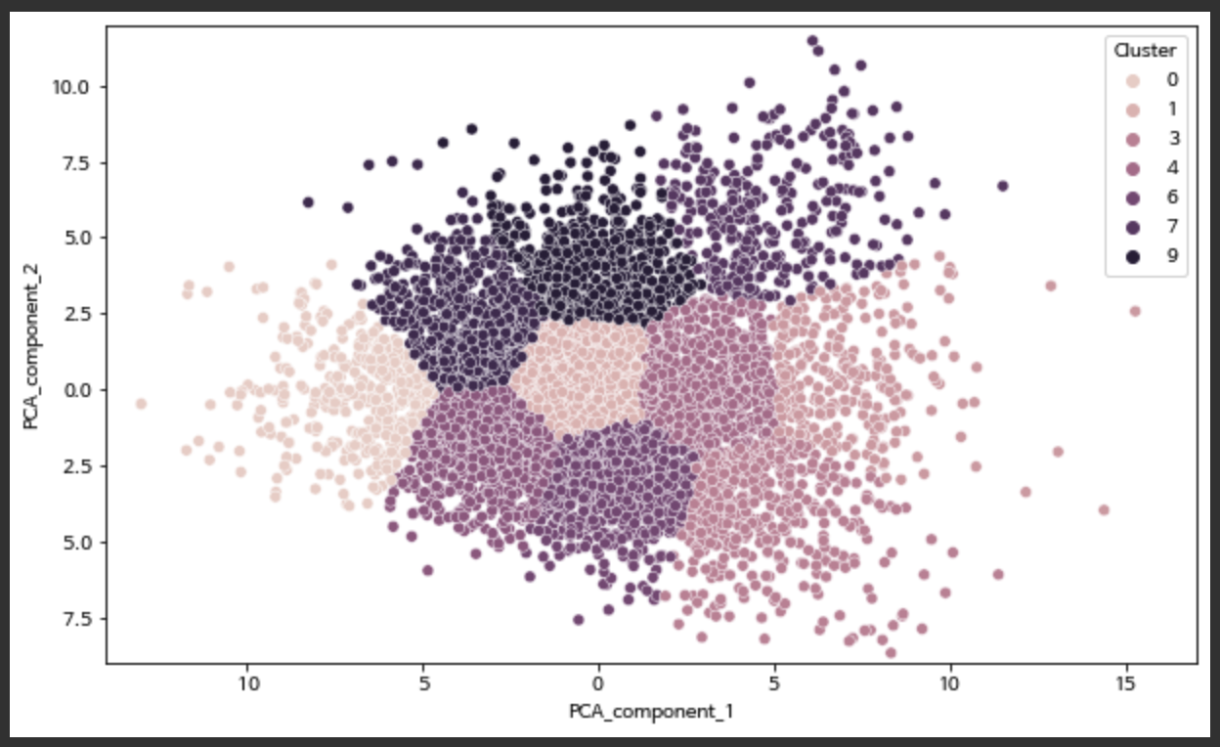
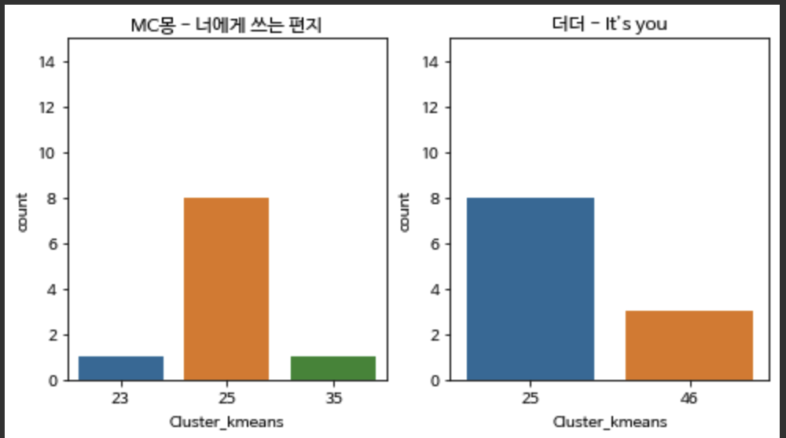
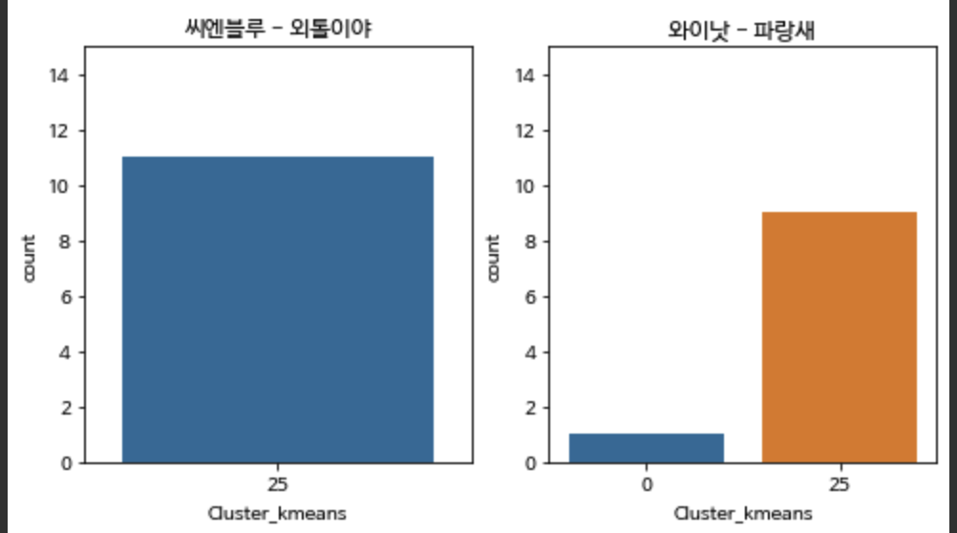
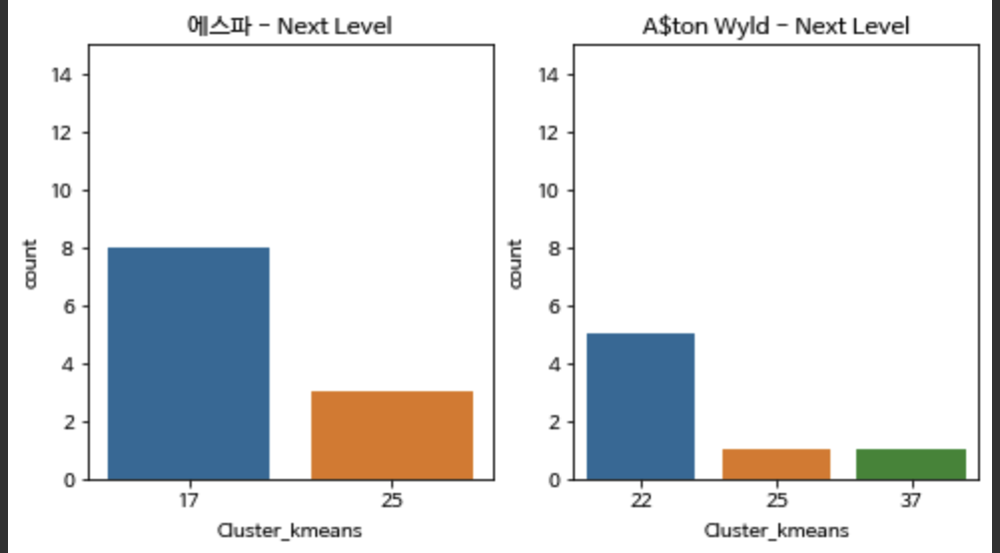
♬
유사 음원 찾기
클러스터링
+
5. 클러스터링
2) 중심 기반 클러스터링 : K-Means
K-Means 클러스터링 결과 확인
- 클러스터 개수 50개 설정 시 데이터 분포
(참조) PCA 차원축소(99차원 => 2차원) 후 음원 데이터 분포 시각화(n_cluster=10)
- 차원이 축소되어 설명력(22.6%)에 한계는 있으나, 앞선 DBSCAN 결과의 불균형성 원인을 일부 파악 가능
K-Means 결과 음원별 클러스터링 주요 현황 비교(n_cluster=50)
“클러스터링만으로
유사 음원 추출에는
한계가 존재”
Presentation
20 / 24

Slide 21
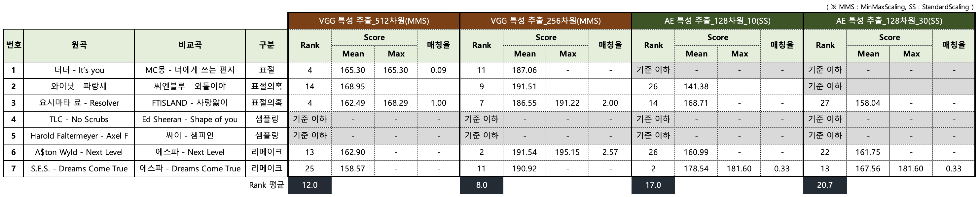
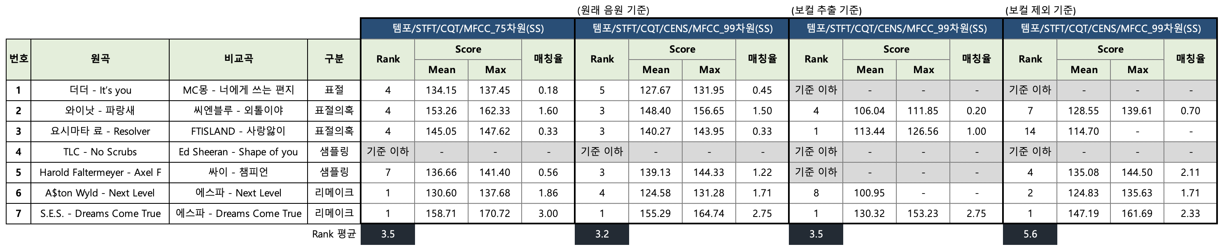
♬
유사 음원 찾기
결론
+
6. 모델 테스트 결과(종합)
이미지 기반 특성 테스트
NG
오디오 기반 특성 테스트
BEST
NG
※ 보컬 추출/제외 : Spleeter 활용(https://github.com/deezer/spleeter)
Presentation
21 / 24

Slide 22
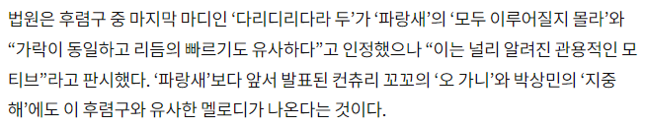
♬
유사 음원 찾기
결론
+
7. 한계 및 추후 보완점
1) 전처리한 음원 길이
본 프로젝트에서는 음원을 30초 길이로 잘라 진행
추후 더 짧은 길이로 가공한다면 모델 성능 향상이 기대됨
2) 표절 기준의 모호성
법적으로 표절의 기준이 정확하게 정해져 있지 않음
해당 모델을 사용하더라도 최종 판단은 사람이 듣고 직접 해야 함
Presentation
22 / 24

Slide 23
♬
유사 음원 찾기
결론
+
7. 한계 및 추후 보완점
3) 특정 구간 멜로디 유사도 측정의 한계
본 프로젝트에서는 Chroma 기반 12음계 벡터의 평균, 분산을 산출해 적용함으로써 음의 구성적인 유사도는 판단하였으나,
표절 판단의 주요 기준 중 하나인 특정 구간 멜로디 흐름 자체를 비교하기에는 한계가 있었음
추후 보컬 추출한 음원을 Chroma 시각화 후, 음계의 흐름이 부각된 이미지의 특성을 추출해 비교한다면 추가 성능 향상이 기대됨(첨부 2. 참조)
4) 테스트 데이터 개수
본 프로젝트에서는 표절, 샘플링 등 각 유형별 대표적인 유사 음원(총 14곡)을 선정해 테스트 진행함
추후 유형별로 더 많은 테스트 데이터를 구성해 모델 테스트를 진행한다면 보다 객관적인 성능 향상이 기대됨
5) 음원간 유사도 비교 시 소요시간 단축 방안
본 프로젝트에서는 동일 음원에 대해 매번 새롭게 유사도 계산하는 것을 방지하기 위해 기존 결과 데이터를 저장해놓고 활용함
(변경된 조건으로 새로 비교 시, 음원 구간별로 6천여개 음원과 비교하는 데에만 1곡당 약 7분 소요)
훨씬 더 많은 음원 데이터와 다양한 조건 비교를 고려 시, 클러스터링 또는 기존 DB음원 유사도순 정렬 등을 통한 1차 필터링 절차 필요
Presentation
23 / 24

Slide 24
♬
+
Presentation
감사합니다

Slide 25
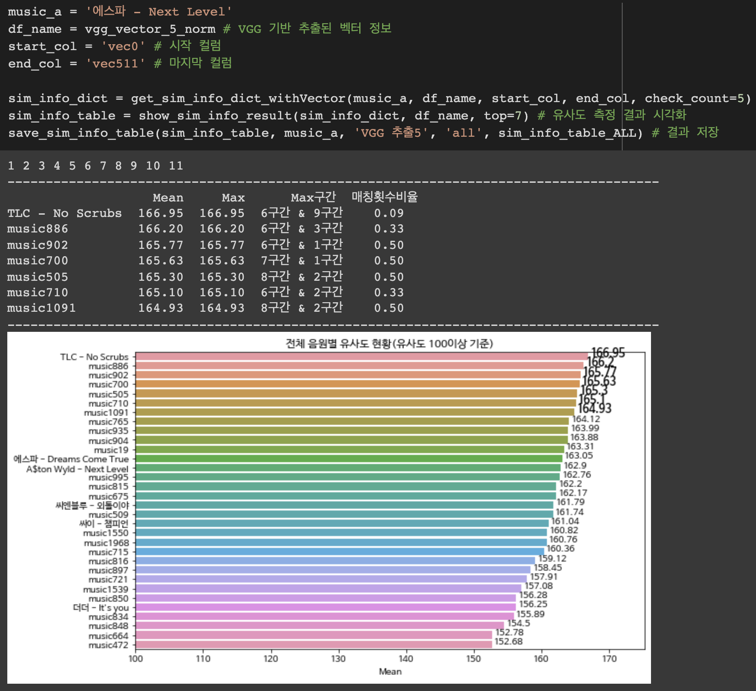
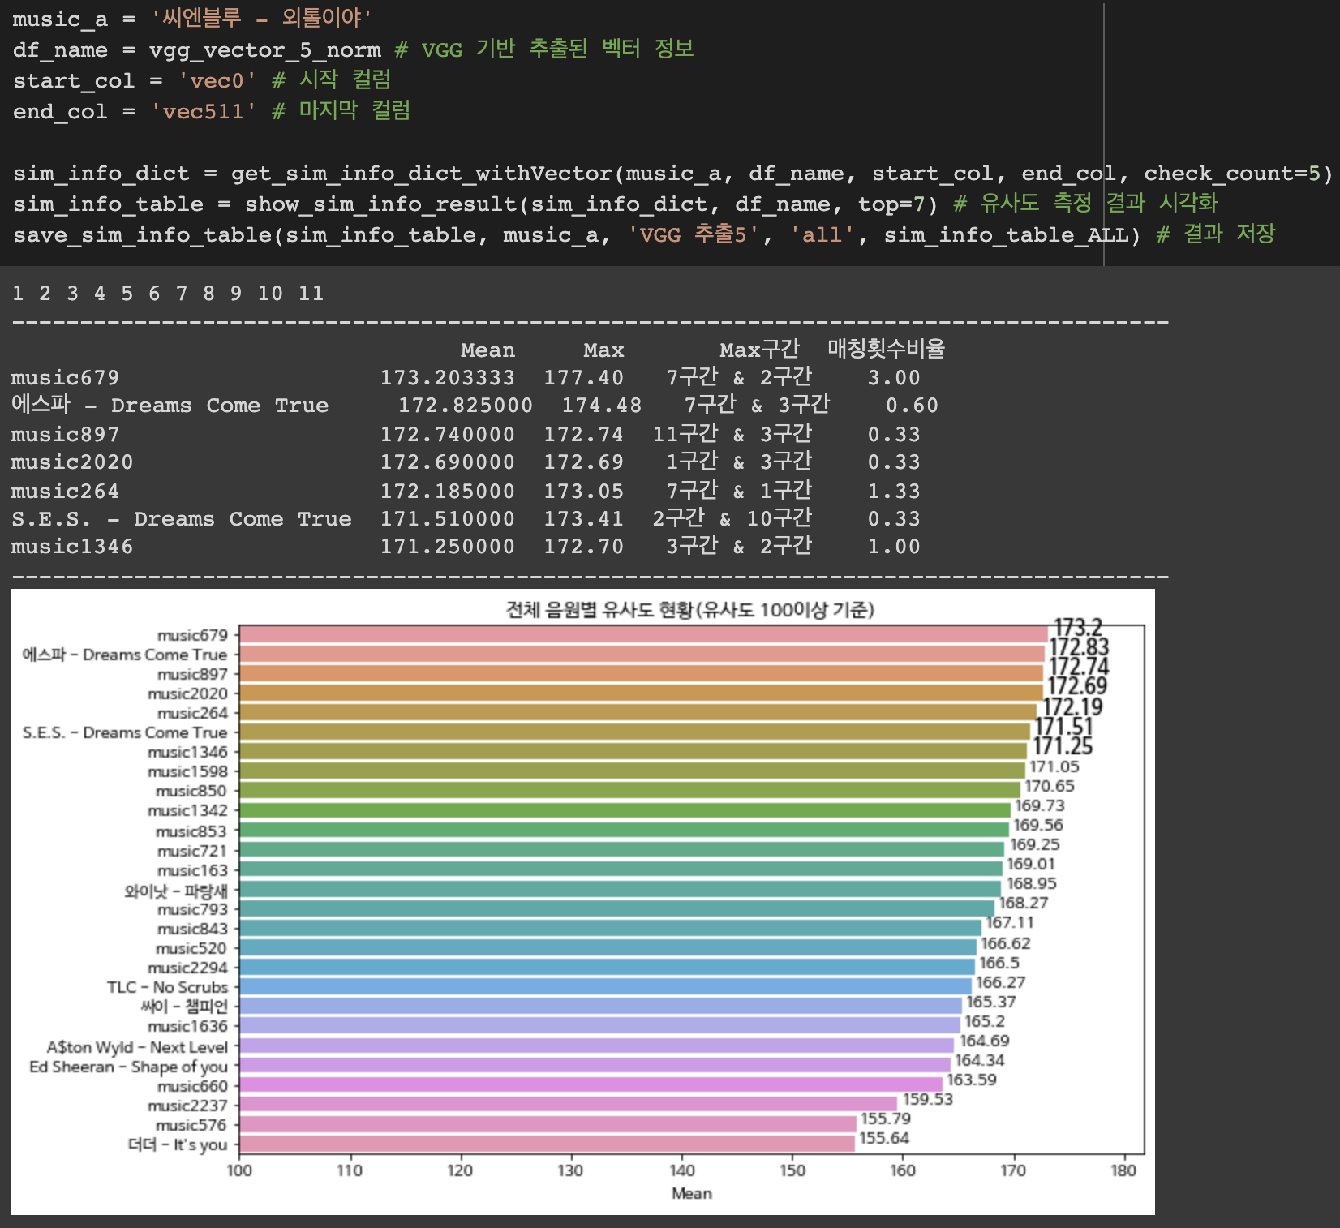
♬
유사 음원 찾기
첨부자료
+
(첨부 1.) 모델별 테스트 결과 주요 현황
< VGG 특성 추출_512차원 >
Presentation
24 / 24

Slide 26


♬
유사 음원 찾기
첨부자료
+
(첨부 1.) 모델별 테스트 결과 주요 현황
< VGG 특성 추출_256차원 >
Presentation
24 / 24

Slide 27


♬
유사 음원 찾기
첨부자료
+
(첨부 1.) 모델별 테스트 결과 주요 현황
< AE 특성 추출_128차원_10 >
Presentation
24 / 24

Slide 28


♬
유사 음원 찾기
첨부자료
+
(첨부 1.) 모델별 테스트 결과 주요 현황
< AE 특성 추출_128차원_30 >
Presentation
24 / 24

Slide 29


♬
유사 음원 찾기
첨부자료
+
(첨부 1.) 모델별 테스트 결과 주요 현황
< 템포/STFT/CQT/MFCC_75차원 >
Presentation
24 / 24

Slide 30


♬
유사 음원 찾기
첨부자료
+
(첨부 1.) 모델별 테스트 결과 주요 현황
< 템포/STFT/CQT/CENS/MFCC_99차원(원래 음원 기준) >
Presentation
24 / 24

Slide 31


♬
유사 음원 찾기
첨부자료
+
(첨부 1.) 모델별 테스트 결과 주요 현황
< 템포/STFT/CQT/CENS/MFCC_99차원(보컬 추출 기준) >
Presentation
24 / 24

Slide 32


♬
유사 음원 찾기
첨부자료
+
(첨부 1.) 모델별 테스트 결과 주요 현황
< 템포/STFT/CQT/CENS/MFCC_99차원(보컬 제외 기준) >
Presentation
24 / 24

Slide 33


♬
유사 음원 찾기
첨부자료
+
(첨부 2.) 보컬 추출 음원 Chroma 시각화 비교
<원래 음원 Chroma 시각화>
<보컬 추출 음원 Chroma 시각화>
Presentation
24 / 24

